Slide 1
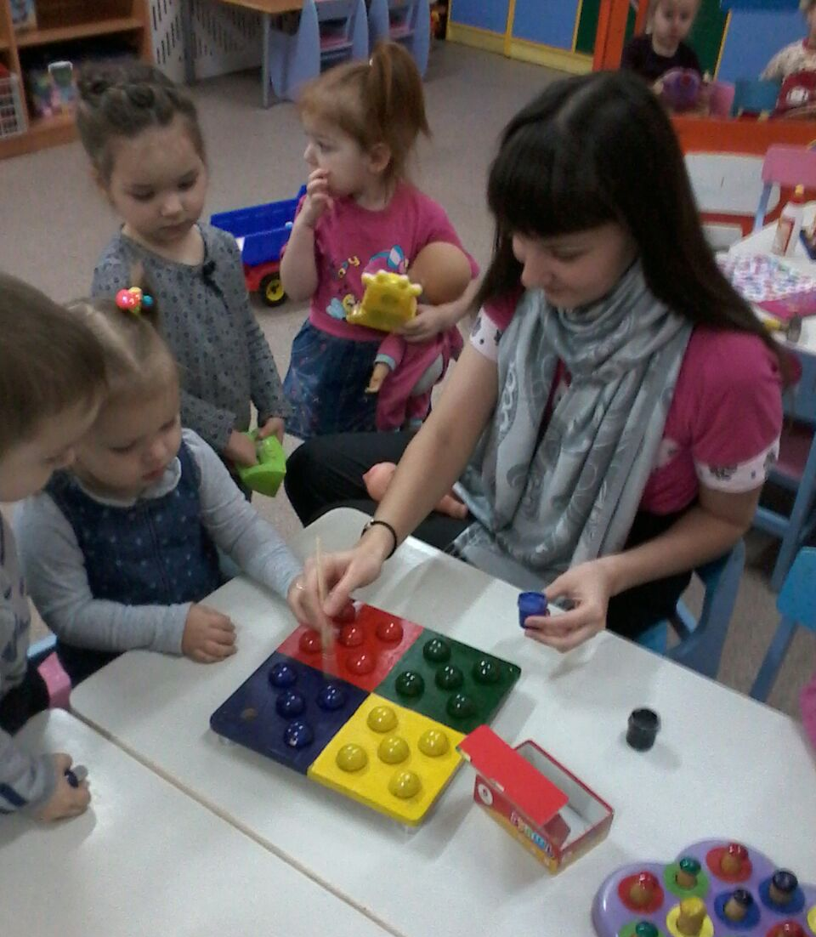
Взаимодействие с родителями по вопросам формирования у детей познавательной активности Выполнила: Мармаза Ольга Сергеевна, воспитатель
Муниципальное дошкольное образовательное учреждение детский сад общеразвивающего вида с приоритетным осуществлением деятельности по социально-личностному развитию детей «Березка» № 80

Slide 2
Малыш – природный исследователь окружающего мира. Мир открывается ребёнку через опыт его личных ощущений, действий, переживаний.
«Чем больше ребёнок видел, слышал и переживал, тем больше он знает, и усвоил, тем большим количеством элементов действительности он располагает в своём опыте, тем значительнее и продуктивнее при других равных условиях будет его творческая, исследовательская деятельность»,- писал классик отечественной психологической науки Лев Семёнович Выгодский.

Slide 3
Развитие познавательной активности у детей дошкольного возраста особенно актуальна на современном этапе, так как она развивает детскую любознательность, пытливость ума и формирует на их основе устойчивые познавательные интересы через исследовательскую деятельность.
Возможно ли организация исследовательской деятельности с детьми младшего дошкольного возраста?

Slide 4
Да! Для младшего дошкольника характерен повышенный интерес ко всему, что происходит вокруг. Ежедневно дети познают все новые и новые предметы, стремятся узнать не только их названия, но и черты сходства, задумываются над простейшими причинами наблюдаемых явлений. Поддерживая детский интерес, нужно вести их от знакомства с природой к ее пониманию.

Slide 5
Ведущая педагогическая идея создание благоприятных условий сенсорного воспитания детей раннего возраста в тесном сотрудничестве с семьёй в образовательном пространстве ДОУ. Детские годы самые важные и как они пройдут, зависит от родителей и от нас, педагогов. Очень важно раскрыть вовремя перед родителями стороны развития каждого ребёнка и порекомендовать соответствующие приёмы воспитания.

Slide 6
Целью работы с родителями являются:
1. Установление доверительных, партнерских отношений с родителями.
2. Вовлечение семьи в единое образовательное пространство.
3. Создание условий для благоприятного климата взаимодействия и сотрудничества с родителями.

Slide 7
Главными задачами во взаимодействии с родителями считаем:
во-первых, установить партнёрские отношения с семьёй каждого воспитанника и объединить усилия для развития и воспитания детей;
во-вторых, создать атмосферу общности интересов;
в-третьих, активизировать и обогащать воспитательские умения родителей.

Slide 8
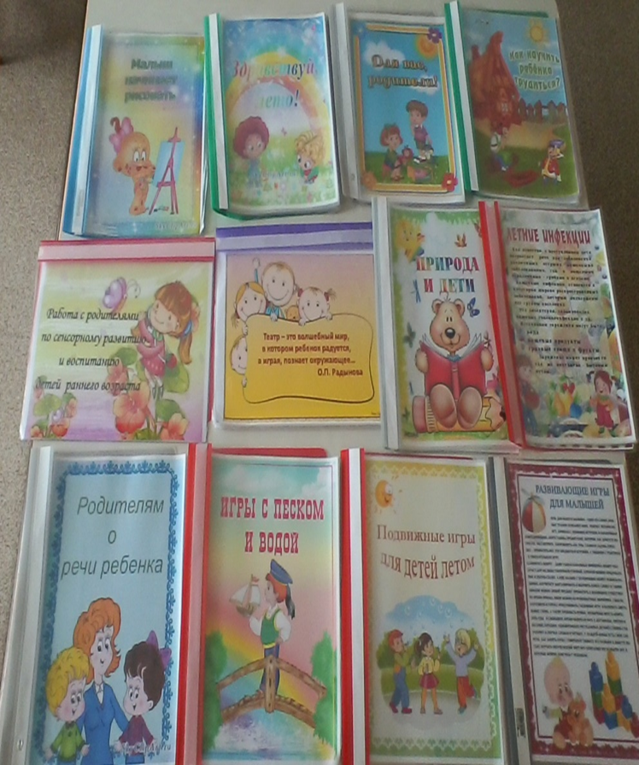
В работе с родителями мы используем традиционные формы взаимодействия:
Родительские собрания,
Консультации,
Беседы,
Памятки,
Дни открытых дверей,
Посещение семей,
Информационные стенды,
Папки передвижки,
Семинары практикумы.

Slide 9
Нетрадиционные формы взаимодействия: Деловые игры, Круглый стол, Дискуссии, Практические занятия, Тренинги, Фотовыставки, Мастер-классы, Выпуски семейных газет и плакатов, Родительские вечера, Родительский клуб, Творческие мастерские, Конкурсы.

Slide 10
При выборе формы общения с родителями мы помним, что следует отказаться от назиданий, надо привлекать родителей к решению важных проблем, нахождению общих правильных ответов.
Мы всегда готовы к неформальному, живому контакту с семьями своих воспитанников. Работу проводим в двух направлениях: педагог – родитель; педагог – ребёнок – родитель.

Slide 11
При участии родителей были созданы уголки «Экспериментирования» в группах.

Slide 12
А так же дидактические игры для развития познавательной активности детей

Slide 13
Использование разнообразных форм работы помогает родителям из «зрителей» стать активными участниками образовательного и воспитательного процесса, способствует формированию осознанного родительства. *Родители и воспитатели становятся социальными партнерами. *Взаимодействие и сотрудничество, основанные на доверии, способствуют созданию вокруг ребенка комфортного пространства, без которого не возможно гармоничное развитие ребенка как личности.

Slide 14
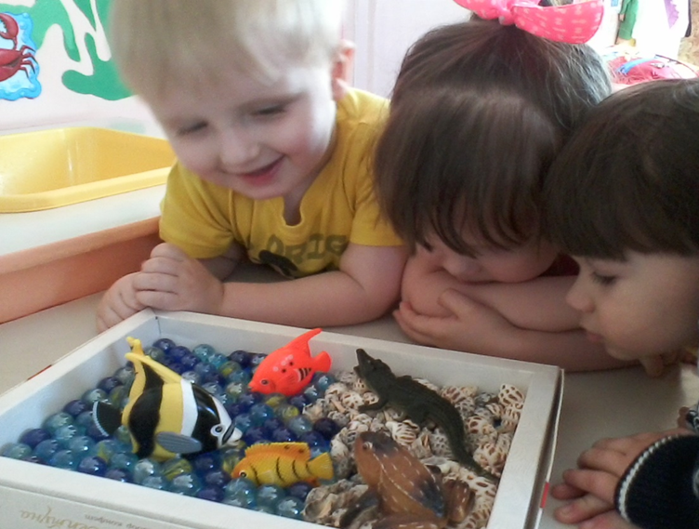
СПАСИБО ЗА ВНИМАНИЕ!

